Slide 1
图形变换

Slide 2
引言
图形变换是计算机图形学基础内容之一，是图形显示过程中必不可少的一个环节。
几何变换，视窗变换，投影变换
作用：
把用户坐标系与设备坐标系联系起来；
可由简单图形生成复杂图形；
可由一个图形得到多个图形；
可用二维图形表示三维形体；
静态图形快速变换，可实现图形的动态显示效果。

Slide 3
第三章 图形变换
3.1 变换的数学基础
3.2 二维基本变换
3.3 齐次坐标与复合变换
3.4 窗口到视区的变换
3.5 三维几何变换

Slide 4
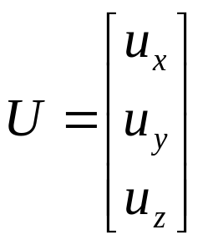
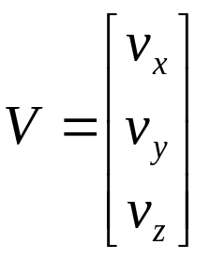
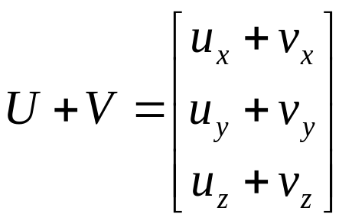
变换的数学基础
矢量
  矢量和

Slide 5
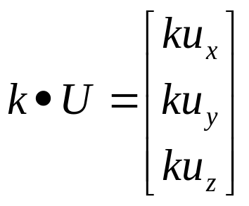
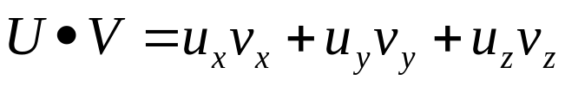



变换的数学基础
  矢量的数乘
  矢量的点积
    性质

Slide 6
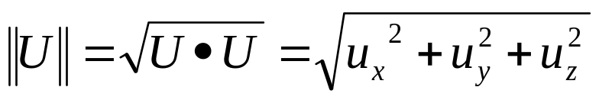
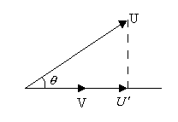
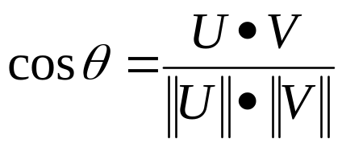
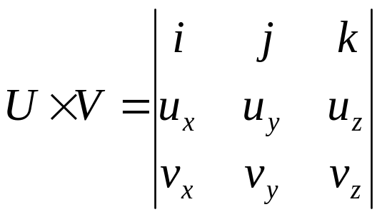
变换的数学基础
  矢量的长度
    单位矢量
    矢量的夹角
  矢量的叉积

Slide 7
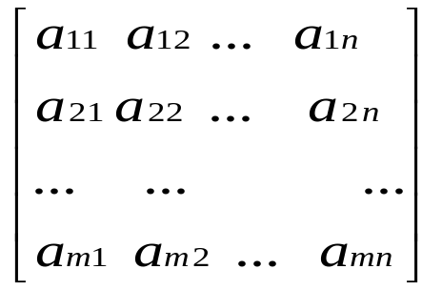
变换的数学基础
矩阵的含义
矩阵：由m×n个数按一定位置排列的一个
整体，简称m×n矩阵。
A=
其中，a_{ij}称为矩阵A的第i行第j列元素

Slide 8
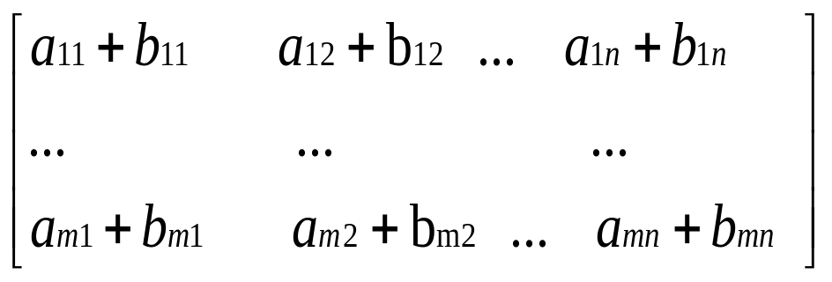
变换的数学基础
矩阵运算
加法
设A，B为两个具有相同行和列元素的矩阵
A+B =
数乘
kA = [ k*a_{ij}]|_{i=1...m, j=1,.. n}

Slide 9
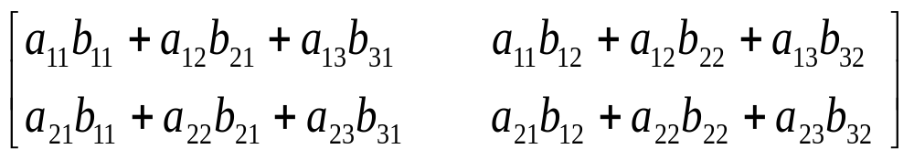
变换的数学基础
乘法
设A为3×2矩阵，B为2×3矩阵
C = A · B =
C=C_{m×p} = A_{m ×n} ·B_{n×p} c_{ij} = ∑a_{ik}*b_{kj}
单位矩阵
在一矩阵中，其主对角线各元素a_{ii}=1,其余皆为0的矩阵称为单位矩阵。n阶单位矩阵通常记作I_{n} 。 A_{m ×n} = A_{m ×n} ·I_{n}
k=1,n

Slide 10
变换的数学基础
逆矩阵
若矩阵A存在A·A⁻¹=A⁻¹·A=I，则称A⁻¹为A的逆矩阵
矩阵的转置
把矩阵A=(a_{ij})_{m×n}的行和列互换而得到的n×m矩阵称为A的转置矩阵,记作A^{T} 。
(A^{T}) ^{T} = A
(A+B)^{T} = A^{T} + B^{T}
(aA)^{T} = aA^{T}
(A·B)^{T} = B^{T} ·A^{T}
当A为n阶矩阵，且A=A^{T} ，则 A是对称矩阵。

Slide 11
变换的数学基础
矩阵运算的基本性质
交换律与结合律师
A+B=B+A;
A+(B+C)=(A+B)+C
数乘的分配律及结合律
a(A+B) = aA+aB;
a(A · B) = (aA) ·B=A ·(aB)
(a+b)A = aA + bA
a(bA) = (ab)A

Slide 12
变换的数学基础
矩阵乘法的结合律及分配律
A(B ·C) = (A ·B)C
(A+B) · C = A · C+ B · C
C ·(A+B) = C ·A + C · B
矩阵的乘法不适合交换律

Slide 13
第三章 图形变换
3.1 变换的数学基础
3.2 二维基本变换
  3.2.1 平移变换
  3.2.2 放缩变换
  3.2.3 旋转变换
  3.2.4 对称变换
  3.2.5 错切变换
3.3 齐次坐标
3.4 复合变换
3.5 窗口到视区的变换
3.6 三维几何变换

Slide 14
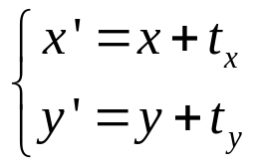
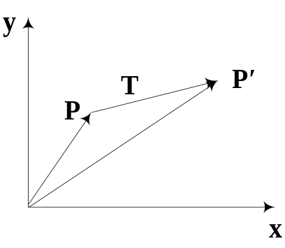
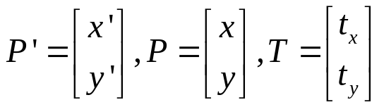

平移变换
在二维坐标系中，将点P(x,y)在x轴方向、y轴方向分别平移距离t_{x},t_{y}，得到点P′(x′,y′)，则P点与P′点的坐标关系为：
定义如下向量：
则平移的矢量形式为：

Slide 15
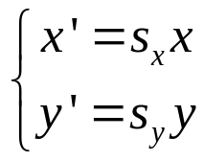
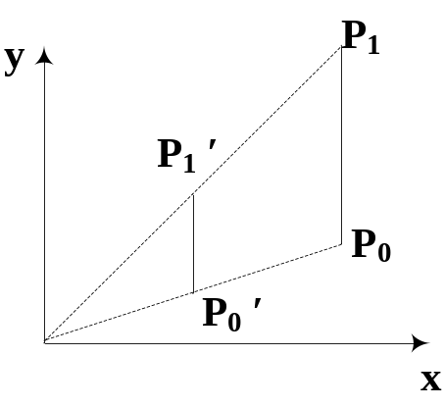
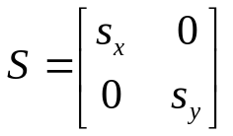

放缩变换
假设将点P(x,y)在x轴方向、y轴方向分别放缩s_{x},s_{y}倍，得到点P′(x′,y′)，则P点与P′点的坐标关系为：
定义如下矩阵：
则放缩的矩阵形式为：
放缩变换的参照点是坐标原点

Slide 16
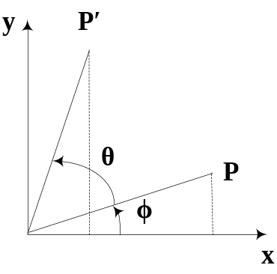
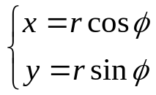

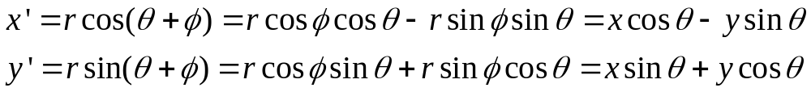
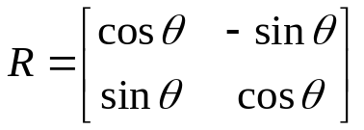

旋转变换
给定点P(x,y)，其极坐标形式为：
将它绕坐标原点旋转角度 （逆时针为正），得到P′(x′,y′)，则
定义矩阵：
则旋转的矩阵表示为：
旋转变换的参照点是坐标原点

Slide 17
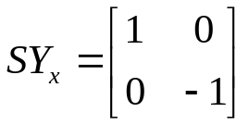
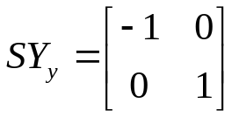

对称变换
对称变换可用来求一个图形关于某一镜面的反射图形（即镜像），在二维空间中，这个镜面即为一条直线，这条直线称为对称轴。
  关于x轴的对称变换：保持x坐标不变，y坐标取反，变换矩阵为：
  关于y轴的对称变换：保持y坐标不变，x坐标取反，变换矩阵为：
则对称的矩阵可表示为：

Slide 18

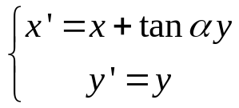
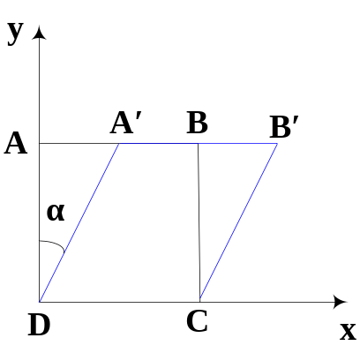
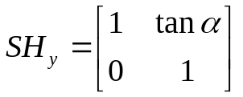
错切变换
弹性物体的变形有时需要用到错切变换。错切变换保持图形上各点的某一坐标值不变，而另一坐标值关于该坐标值呈线性变化。坐标保持不变的那个坐标轴称为依赖轴，余下的坐标轴称为方向轴。
  以y轴为依赖轴的错切变换：假定点(x,y)经错切变换后变为(x′,y′)，切变程度为 ，则：
  从而变换矩阵为：

Slide 19
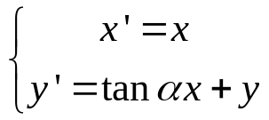
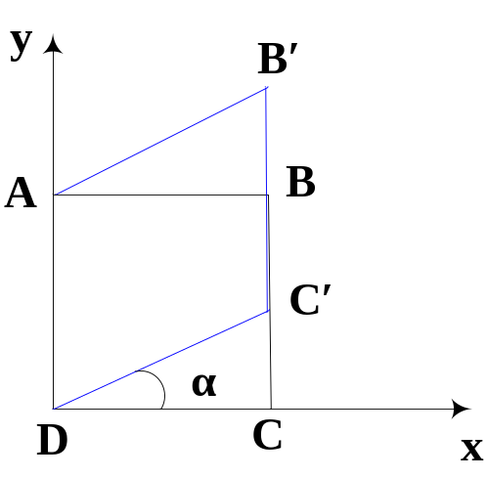
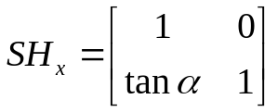

错切变换
  以x轴为依赖轴的错切变换：假定点(x,y)经错切变换后变为(x′,y′)，切变程度为 ，则：
  从而变换矩阵为：
  则错切的矩阵可表示为：

Slide 20
第三章 图形变换
3.1 变换的数学基础
3.2 二维基本变换
3.3 齐次坐标与复合变换
  3.3.1 齐次坐标
  3.3.2 复合变换
3.4 窗口到视区的变换
3.5 三维几何变换

Slide 21
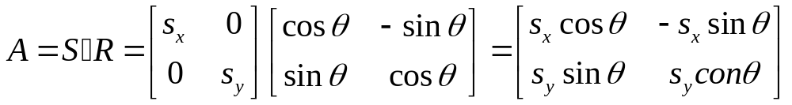
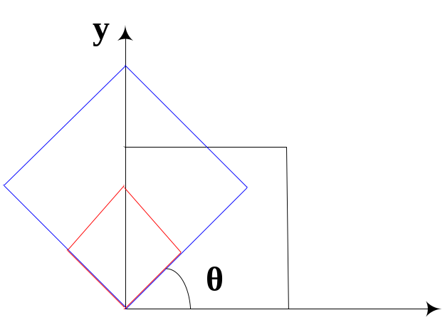

齐次坐标
在实际绘图时，常要对图形对象连续做多个变换，如先旋转，再放缩，如果对图形上的每个点依次按照变换矩阵进行计算，计算量较大，如果先将两个变换合成一个复合变换，再进行一次性的矩阵与向量乘法即可。
  定义复合变换：
  从而变换形式为：
如果变换中再加入平移变换，变换就不易合成了，因为平移变换为矢量的加法，而其它变换为一个矩阵的乘法，为了使得各种变换的表示形式一致，从而使变换合成更容易，引入了齐次坐标的概念。

Slide 22
齐次坐标
所谓齐次坐标表示法就是由n+1维向量表示一个n维向量。如n维向量(P1,P2, … ,Pn)表示为（hP1,hP2,☹hPn,h），其中h称为哑坐标。
  h可以取不同的值，所以同一点的齐次坐标不是唯一的。如普通坐标系下的点（2,3）变换为齐次坐标可以是(1,1.5,0.5)(4,6,2)(6,9,3)等等。
  普通坐标与齐次坐标的关系为“一对多”
由普通坐标×h→齐次坐标
由齐次坐标÷h→普通坐标
  当h=1时产生的齐次坐标称为“规格化齐次坐标”，因为前n个坐标就是普通坐标系下的n维坐标。
由于多对一的映射往往使运算复杂，所以一般齐次坐标指的都是规格化齐次坐标，即(x,y)的齐次坐标为(x,y,1)。

Slide 23
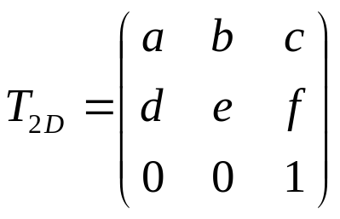
齐次坐标下的几何变换
设二维图形变换前坐标为(x,y,1),变换后为(x′,y′,1)，二维图形几何变换可以用统一的变换矩阵T_{2D}来表示 :
平移
放缩、旋转、错切、对称

Slide 24
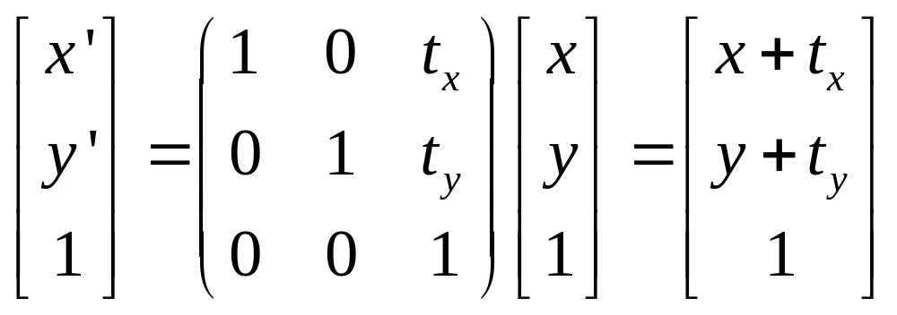

平移变换
平移变换
平移变换只改变图形的位置，不改变图形的大小和形状

Slide 25
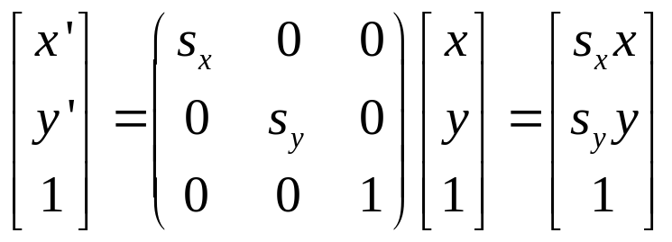

放缩变换
以坐标原点为放缩参照点
  当s_{x}=s_{y}=1时：恒等比例变换
  当s_{x}=s_{y}>1时：沿x,y方向等比例放大。
  当s_{x}=s_{y}<1时：沿x,y方向等比例缩小
  当s_{x}≠s_{y}时：沿x,y方向作非均匀的比例变换，图形变形。

Slide 26
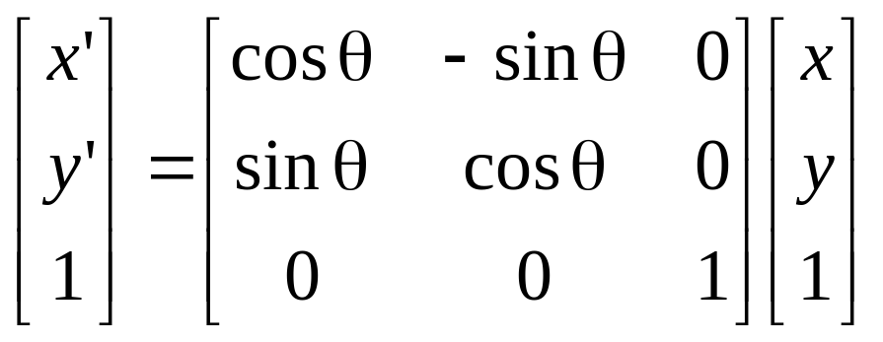
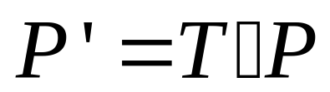
旋转变换
注意：θ是逆时针旋转角度。

Slide 27
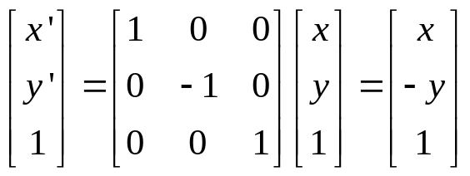
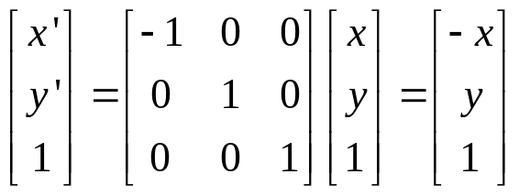
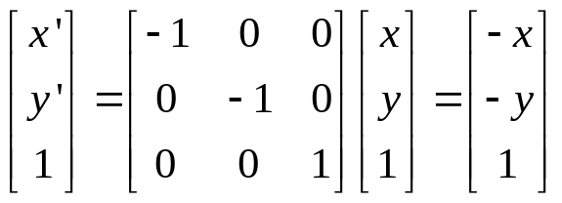
对称变换
关于x轴的对称变换：
关于y轴的对称变换：
关于原点的对称变换：

Slide 28
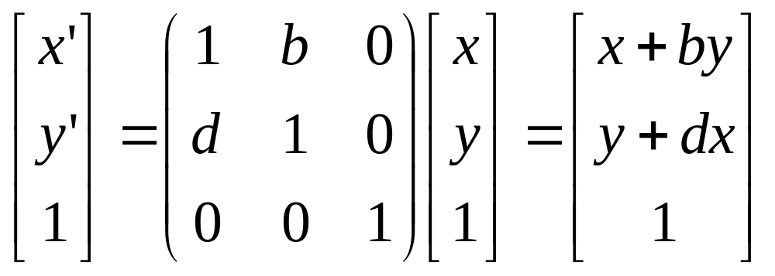
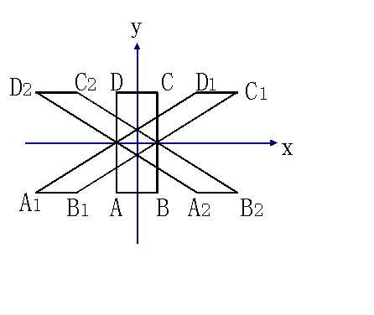
错切变换
当d=0时， 图形的y坐标不变；
  当b>0：图形沿+x方向作错切位移。ABCD→A1B1C1D1
  当b<0：图形沿-x方向作错切位移。ABCD→ A2B2C2D2

Slide 29
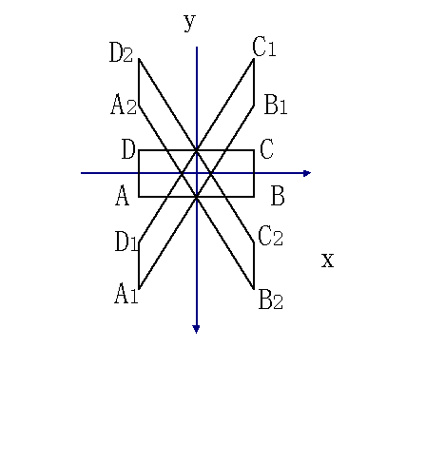
二维基本变换-错切变换
当b=0时，图形的x坐标不变；
  当d>0：图形沿+y方向作错切位移。ABCD→ A1B1C1D1
  当d<0：图形沿-y方向作错切位移。ABCD→ A2B2C2D2
错切变换的用途？？

Slide 30
二维基本变换-错切变换
当b≠0且d≠0时，
  图形沿x,y两个方向作错切位移。
错切变换引起图形角度关系的改变，甚至导致图形发生变形。

Slide 31
复合变换
复合变换又称级联变换，指对图形做一次以上的几何变换。这种变换合成的方法提供了一种构造复杂变换的方法。
任何一个线性变换都可以分解为上述几类基本变换的组合。一般情况下，当需要对一个图形对象进行复杂的变换时，并不直接计算这个变换，而是首先将其分解为多个基本变换，再依次用它们作用于图形。

Slide 32
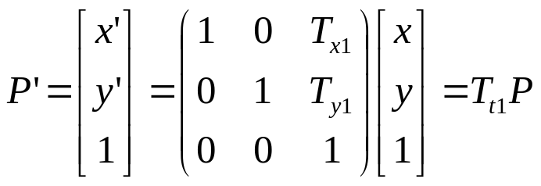
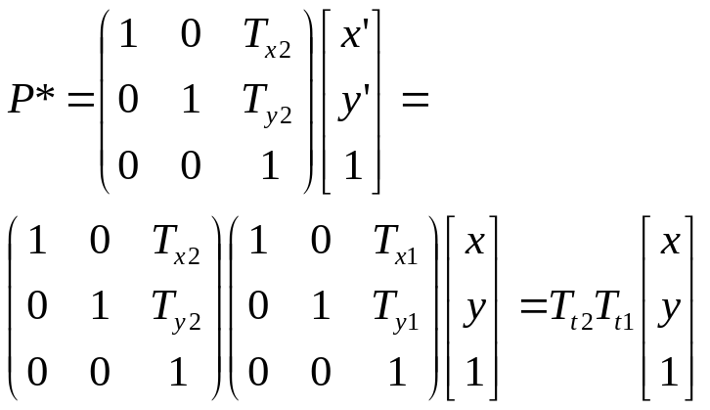
例1：复合平移
求点P(x,y)经第一次平移变换（Tx1,Ty1），第二次平移变换（Tx2,Ty2）后的坐标P*（x*, y*）。
解：设点P(x,y,1)经第一次平移变换后的坐标为P′(x′ y′ 1)，则
经第二次平移变换后的坐标为P*(x* y* 1)
∴变换矩阵为Tt=T_{t2}•T_{t1}

Slide 33
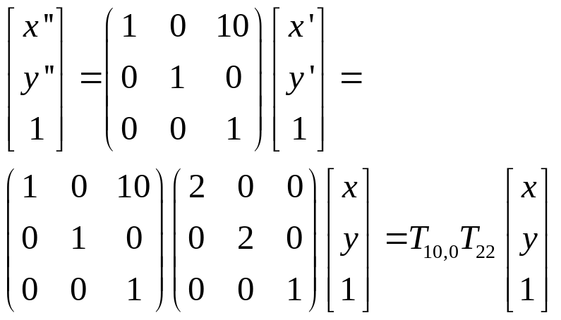
例2：多种复合组合
例:对一线段先放大2倍(即S_{x}=S_{y}=2)，再平移T_{x}=10,T_{y}=0。
解:设点(x,y)为线段上的任意一点,点(x´,y´)为点(x,y)放大后的坐标,点(x´´,y´´)为点(x´,y´)平移后的坐标,则:
y
y
(x´,y´)
y
(x´´,y´´)
(x,y)
T_{x}
x
x
x

Slide 34
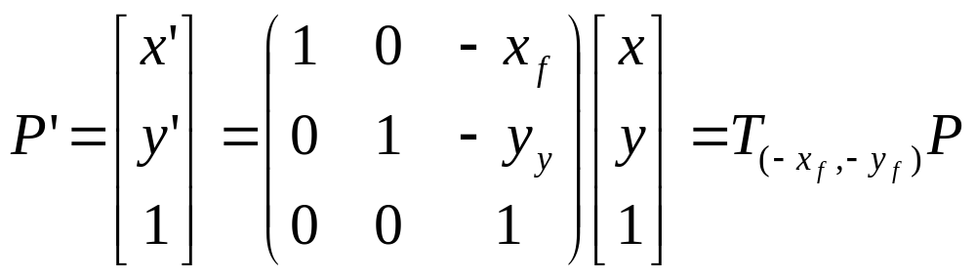
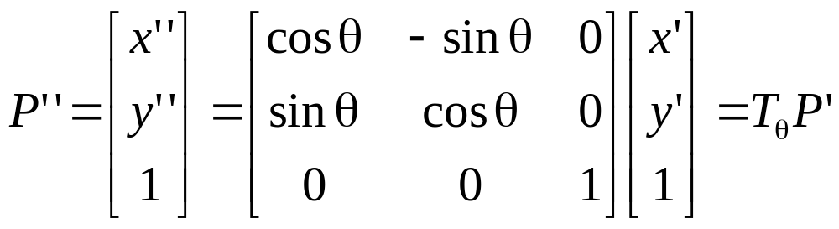
例3：旋转变换
对参考点F(x_{f},y_{f})做旋转变换。
解：
1、把旋转中心F(x_{f},y_{f})平移至坐标原点，即X,Y分别平移（-x_{f},-y_{f}），则
2、进行旋转变换

Slide 35
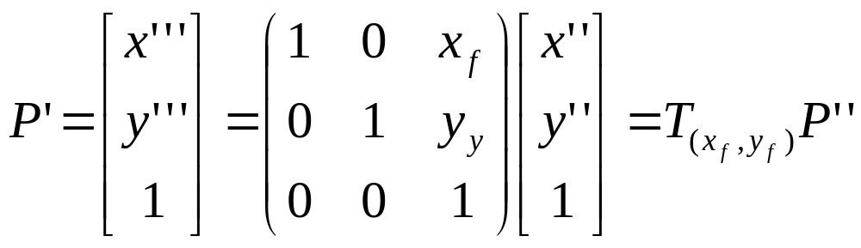
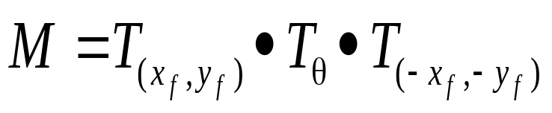
例3：旋转变换
3、将图形平移回原来的位置
因此变换矩阵：

Slide 36
例4：任意对称轴的对称变换
复杂的变换（采用分治的思想）
复杂问题 分解 一系列简单问题
逐个解决这些简单问题
组合
关于任意轴的对称变换→将任意轴平移过原点→旋转任意轴，使其与X轴重合→对称变换→反向旋转任意轴→将任意轴移回原来的位置。
注意：在变换的过程中，坐标系中的所有物体应该一起变换。

Slide 37


例4：任意对称轴的对称变换
任一图形关于任意轴y=bx+a的对称变换
解：1. 将任意轴平移到原点

Slide 38



例4：任意的反射轴的反射变换
2.将任意轴（已平移后的直线）按顺时针方向旋转θ角，使之与x轴重合
3.图形关于x轴的对称变换
4.将任意轴逆时针旋转θ角

Slide 39


例4：任意的反射轴的反射变换
5.将任意轴移回原始位置
因此

Slide 40


复合变换
变换是次序相关的
先平移后旋转 != 先旋转后平移
先向右平移1个单位，再旋转45°
先旋转45°，再向右平移1个单位
注意变换合成时，矩阵相乘的顺序，先作用的变换放在连乘式的右端，后作用的变换放在连乘式的左端。

Slide 41
第三章 图形变换
3.1 变换的数学基础
3.2 二维基本变换
3.3 齐次坐标与复合变换
3.4 窗口到视区的变换
3.5 三维几何变换

Slide 42
窗口到视区的变换
几个坐标系
在交互式图形系统中，编程处理涉及到几个坐标系： 用户坐标系、设备坐标系、局部坐标系，这些坐标系都是直角坐标系，但其单位和使用环境不同。
  用户坐标系WC(world coordinates)（也称为世界坐标系），以左下角为原点，单位由用户确定 ，用户使用
Y_{w}
(0,0)
X_{w}

Slide 43
窗口到视区的变换
  局部坐标系：为了描述方便，用户在WC坐标系中再定义一个局部坐标系，并在局部坐标系中描述子图形。
Y_{L}
Y_{W}
(0,0)
X_{L}
(0,0)
X_{W}

Slide 44
窗口到视区的变换
  设备坐标系DC(device coordinates)（也称为屏幕坐标系）：长度单位取成一个像素的长度或绘图机的步长，坐标取成整数，坐标系的原点和坐标轴的方向随显示设备的不同而不同。一般图形设备使用的DC有两种形式：
(0,0)
X_{D}
Y_{D}
(0,0)
X_{D}
Y_{D}

Slide 45

窗口到视区的变换
窗口：在世界坐标系中指定一个二维矩形窗口，只有窗口内的图形被显示出来，而窗口外的部分不显示，即裁剪。
视区：在屏幕或绘图纸上定义的一个矩形，用来指定窗口内的图形在屏幕上显示的大小及位置。

Slide 46

窗口到视区的变换
设窗口的四条边界WXL,WXR,WYB,WYT
视图的四条边界VXL,VXR,VYB,VYT
则用户坐标系下的点（即窗口内的一点）(Xw,Yw)对应屏幕视图区中的点（Xs,Ys），窗口⇒视区的变换变换公式为

Slide 47

窗口到视区的变换
简化为：
  当a≠c时，即x 方向的变化与y方向的变化不同时，视图中的图形会有伸缩变化，图形变形。
  当a=c=1，b=d=0则Xs=Xw,Ys=Yw,图形完全相同。

Slide 48
OpenGL二维几何变换函数
void glTranslatef(GLfloat x,GLfloat y,GLfloat z );
  接受3个参数，分别表示沿x、y和z方向平移的单位数量。
  二维平移，设定z=0.0。
void glRotatef(GLfloat angle,GLfloat x,GLfloat y,GLfloat z);
  表示绕着由x、y和z参数所指定的那个向量旋转angle角度。
  二维旋转，设定z=1.0，表示在XOY平面绕z轴旋转。
void glScalef(GLfloat x,GLfloat y,GLfloat z);
  表示沿三个轴对物体进行缩放，三个参数为缩放因子。
  二维缩放，设定z=1.0。

Slide 49
OpenGL二维观察函数
OpenGL投影模式
glMatrixMode(GL_PROJECTION);
  在选择OpenGL裁剪窗口和视口之前，必须建立合适的模式，以便构建从世界坐标系到屏幕坐标系变换的矩阵，即投影矩阵。
glMatrixMode(GL_MODELVIEW);
  设定几何变换矩阵，也称作建模观察矩阵，用于存储和组合几何变换。
  glLoadIdentity();
  保证每次进入投影模式时矩阵重新设定为单位矩阵。

Slide 50
OpenGL二维观察函数
GLU裁剪窗口函数
gluOrtho2D(xwmin,xwmax,ywmin,ywmax);
  定义一个二维裁剪窗口。
OpenGL视口函数
glViewport(xvmin,xvmax,vpWidth,vpHeight);
  定义一个视口。
二维几何变换编程示例：将一个二维几何图形进行平移、旋转和缩放。（GT2.c）

Slide 51
第三章 图形变换
3.1 变换的数学基础
3.2 二维基本变换
3.3 齐次坐标与复合变换
3.4 窗口到视区的变换
3.5 三维几何变换

Slide 52



三维几何变换
三维齐次坐标
    (x,y,z)点对应的齐次坐标为
    规格化齐次坐标(x,y,z,1)
右手坐标系
y
x
z

Slide 53



三维几何变换
变换矩阵
1. 平移变换
2. 放缩变换
平移
放缩、旋转
错切、对称
整体放缩变换
投影变换

Slide 54

三维几何变换
3. 关于任意参考点的放缩变换
任意参考点平移到坐标原点－>做关于原点的比例变换－>在将参考点移动回原来的位置

Slide 55


三维变换矩阵-对称变换
在二维变换下，对称变换是以线为基准，在三维变换下，对称变换则是以面基准的。
  对称于XOY平面
  －对称于YOZ平面

Slide 56

三维变换矩阵-对称变换
  对称于XOZ平面

Slide 57
三维变换矩阵-旋转变换
  绕X轴变换
  空间上的立体绕X轴旋转时，立体上各点的X坐标不变，只是Y、Z坐标发生相应的变化。
  x' = x
  y' = ρcos(α+θ) = y*cosθ- z*sinθ
  z' = ρsin(α+θ) = y*sinθ+z*cosθ
Z
Z
Z
(y' z')
(y' z')
(y,z)
θ
(y,z)
α
θ
O
Y
X
O
Y

Slide 58

三维变换矩阵-旋转变换
变换公式表示为：
遵循右手法则，即若θ>0，大拇指指向轴的方向，其它手指指的方向为旋转方向。

Slide 59
三维变换矩阵-旋转变换
  绕Y轴旋转
此时，Y坐标不变，X，Z坐标相应变化。
  x' = ρsin(α+θ) = x*cosθ + z*sinθ
  y' = y
  z' = ρcos(α+θ) = z*cosθ- x*sinθ
Z
Z
(x,z)
α
O
θ
X
Y
O
X
(x' z')

Slide 60

三维变换矩阵-旋转变换
矩阵形式表示的变换公式为

Slide 61
三维变换矩阵-旋转变换
  绕Z轴旋转
此时，Z坐标不变，X，Y坐标相应变化。
  x' = ρcos(α+θ) = x*cosθ - y*sinθ
  y' = ρsin (α+θ) = x*sinθ+ y*cosθ
  z' = z
Z
Y
(x,y)
(x' y')
θ
O
α
X
Y
X
O

Slide 62

三维变换矩阵-旋转变换
矩阵形式表示的变换公式为

Slide 63
绕任意轴的旋转变换
Y
P₂(x₂, y₂ , z₂)
Z
X
P₁(x₁, y₁ , z₁)
基本思想：因任意轴不是坐标轴，应设法旋转该轴，使之与某一坐标轴重合，然后进行旋转θ角的变换，最后按逆过程，恢复该轴的原始位置。

Slide 64
绕任意轴的旋转变换
Y
Y
P₂
P₁
α
P₁
Z
X
Z
X
P₂
1).将空间直线平移，使P1通过坐标原点: T(-x₁, -y₁, -z₁)
2).绕x轴旋转〆角使之位于XOZ平面内: R_{x}(α)
Y
Y
P₁
P₁
β
P₂
Z
X
Z
X
P₂
3).绕y轴顺时针旋转ß角(使之与Z轴重合): R_{y} (-β)
4).绕z轴旋转θ角: R_{z}(θ)

Slide 65
绕任意轴的旋转变换
因此，加上逆过程后，绕任意轴旋转的合成变换为：
M = T(x₁,y₁,z₁) Rx(-α)R_{y}(β) R_{z}(θ) R_{y}(-β) R_{x}(α)T(-x₁,-y₁,-z₁)

Slide 66
OpenGL中的变换矩阵（Cube.cpp）
void glTranslatef(GLfloat x,GLfloat y,GLfloat z );
  接受3个参数，分别表示沿x、y和z方向平移的单位数量。
void glRotatef(GLfloat angle,GLfloat x,GLfloat y,GLfloat z);
  表示绕着由x、y和z参数所指定的那个向量旋转angle角度。
void glScalef(GLfloat x,GLfloat y,GLfloat z);
  表示沿三个轴对物体进行缩放，三个参数为缩放因子。

Slide 67
编程示例（Key.c）
通过键盘响应，让三个点依次完成画点、画线、画三角形。

Slide 68
习题
1. 试推导关于任意参考点F(x_{f} , y_{f} , z_{f})的放缩变换矩阵。
利用OpenGL实现一个立方体关于参考点（10.0,20.0,10.0）进行放缩变换，放缩因子为（2.0,1.0,0.5）。
推导关于y=x+5的对称变换矩阵。
利用OpenGL实现一个矩形关于y=x+5对称的新图形。
通过键盘响应，让三个点依次完成画点、画线、画三角形，让三角形平移和缩放，并让三角形沿三角形中心旋转起来。

